Slide 1


Herança e Derivação de Classes
Prof. Ricardo Linden

Slide 2
Derivação e Herança
A herança permite que seja definida uma classe bem genérica que depois será especializada por outras classes que adicionarão mais detalhes.
  A classe genérica é chamada de classe base ou classe pai
A classe especializada herda todas as propriedades da classe geral
  classes especializadas são chamadas de classes derivadas ou classes filhas

Slide 3
Derivação e Herança
Derivação: obtenção de novas classes (subclasses) a partir de classes já existentes (superclasses)
  Após desenvolver a classe base, só temos que escrever o código “diferente” ou “especializado” das classes derivadas.
Uma subclasse herda todos membros de sua superclasse
Hierarquia de classes:
  Cada classe tem uma superclasse direta e pode ter várias subclasses
  A superclasse da minha superclasse direta também é minha superclasse.
  Uma classe mais alta na hierarquia é chamada de classe ancestral
  Uma classe mais baixa na hierarquia é chamada de classe descendente

Slide 4
Exemplo
A é superclasse direta de B
A
Ancestrais de C
B
Descendentes de A
C
D
D herda os atributos e métodos de B e A

Slide 5

Construção de Subclasses
  Sintaxe:
  <subclasse> classe sendo declarada
  <superclasse> classe da qual se faz a derivação
  <lista de membros>, <construtores> e <inicializadores> são os membros, construtores e incializadores da classe sendo declarada

Slide 6
Exemplo: Classe Base Pessoa
public class Pessoa {
private String nome;
public Pessoa() {nome="";}
public Pessoa(String NomeInicial) {nome=NomeInicial;}
public void setNome(String NovoNome) {nome=NovoNome;}
public String getNome() {return this.nome;}
public boolean sameName(Person otherPerson) {
return (this.nome.equalsIgnoreCase(otherPerson.nome));
}
public void Escreve() {System.out.println("Nome = "+nome);}
}

Slide 7
Hierarquia de Classes
Pessoa
Estudante
Empregado
Graduação
Pós-Grad
Professor
Staff
Mestrado
PhD
Especialização
A classe base pode ser usada para implementar as classes especializadas (estudante, empregado, staff, etc) e esta derivação resulta em uma hierarquia de classes.

Slide 8
Construtor de Superclasse
Quando um objeto de uma subclasse é criado, o construtor default da superclasse é chamado antes do construtor da subclasse
Pode-se invocar um construtor mais adequado utilizando a palavra reservada super
super deve ser a primeira ação na definição de um construtor.
  Incluída automaticamente pelo Java se não estiver lá.
  super() chama o construtor default do pai.

Slide 9
Exemplo de derivação
public class Estudante extends Pessoa
{
private int NumeroMatricula;
public Estudante() {
super();
NumeroMatricula = 0;
}
public Estudante(String novoNome, int NumMat){
super(novoNome);
NumeroMatricula = NumMat;
}
…
O segundo construtor da classe Estudante passa o parâmetro para o construtor da superclasse (polimórfico). Isto faz com que o construtor apropriado seja chamado.

Slide 10
Só lembrando da chamada this
A classe Estudante tem um construtor com dois parâmetros : NovoNome (string) e nummat (int)
Student(String newName, int newStudentNumber)
{
super(newName);
studentNumber = newStudentNumber;
}
Outro construtor dentro da classe Estudante poderia receber apenas um parâmetro(o nome) e chamaria o construtor de dois argumentos dentro da mesma classe:
public Student(String initialName)
{
this(initialName, 0);
}

Slide 11

Hierarquias e Controle de Acesso
  Uma subclasse herda todos os membros de suas superclasses direta ou indiretas
  Apenas os membros public e protected de classes superiores podem ser acessados (i.e., os membros private de uma superclasse não podem ser acessados numa subclasse)
Pode parecer contraditório, mas é isto mesmo: a subclasse herda os elementos private mas não pode acessá-los diretamente. Para tanto existem os métodos acessores.

Slide 12
Exemplo
class A {
public void FA() { //Superclasses desconhecem suas subclasses
b1 = 2; // ILEGAL a classe A não pode acessar NENHUM
// membro da classe B, pois não sabe que ela existe
}
public int a1;
protected int a2;
private int a3;
}
class B extends A { // Classe B é subclasse da classe A
public int b1;
public void FB() {
a1 = 10; // OK
b2 = a2; // OK
b2 = a3; // ILEGAL o membro a3 é private em A e
// não pode ser acessado diretamente em B
}
protected int b2;
private int b3;
}

Slide 13
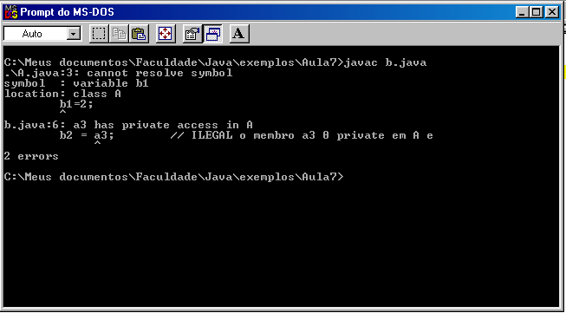
Resultado

Slide 14
Exemplo (cont.)
public class Teste {
public static void main(String [] s)
{
A a;
B b;
b.a1 = 0; // OK o membro a1 de A é public em B
b.a2 = 0;
b.a3 = 0; // ILEGAL o membro a3 de A é private em B
}
}

Slide 15
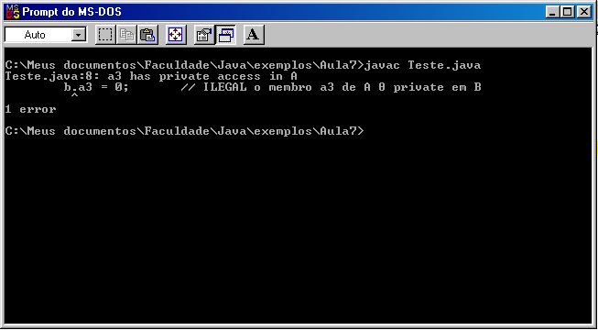
Resultado
  Depois de resolver os problemas de A e B compilamos Teste.java e obtemos o seguinte:

Slide 16
Exemplo
class A {
public A(int x, int y) {
a1 = x;
a2 = y;
}
protected int a1;
protected int a2;
}
class B extends A { // Classe B é derivada da classe A
public B(int x){ // Definição (ERRADA) do construtor da classe B
a1 = 10;
a2 = 20;
b1 = x;
}
private int b1;
}
public class TesteHerança {
public static void main(String [] s) {
B b; // ILEGAL: Classe A não tem construtor default
}
}

Slide 17
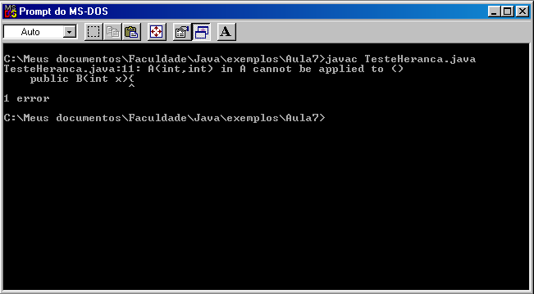
Resultado
  A não ser que chamemos outro construtor mais adequado, o construtor padrão da superclasse é chamado.

Slide 18
Construtor de Superclasse
  Correção do programa: prover um construtor default para a classe A:
  public A() { a1 = 0; a2 = 0; }
  Isto garante que existe um construtor para ser chamado caso “esqueçamos” de chamar outro mais adequado quando criando a subclasse.
  Esta não é uma solução adequada para o problema de inicialização dos membros da superclasse A por meio do construtor da subclasse B

Slide 19
Construtor de Superclasse
  Solução ideal: redefinir o construtor da classe B para chamar o construtor da classe A utilizando a super:
  public B(int x) // Definição (CORRETA) do
  // construtor da classe B
  {
  super(10, 20);
  b1 = x;
  }
  Repare que esta solução inclusive evita que acessemos diretamente os atributos de A, garantindo um melhor encapsulamento

Slide 20
Modificadores de acesso
public: visível para todas as outras classes (sem exceção)
private: visível apenas para a classe corrente, seus métodos e cada instância desta classe.
protected: visível dentro da classe corrente e todas as suas subclasses.
package (default, sem modificador): visível para todas as classes dentro do pacote atual

Slide 21

Modificadores de acesso
public class Point2D {
public int x; private int y;
protected void draw() { ... }
private void rotate() { ... }
public int getY() { return y; }
}
class Point3D extends Point2D {
int z;
}
package SomeOtherPackage; // class Outsider está em um
class Outsider { ... } // pacote diferente de Point2D
O que cada Point3D vê de Point2D?
O que Outsider vê de Point3D?

Slide 22
Tipo de uma classe
Classes derivadas têm mais de um tipo.
  Obviamente, elas são do tipo da classe derivada
  Eles também são do tipo de todas as suas classes ancestrais.
  Isto vai até o topo da hierarquia, incluindo a classe básica predefinida chamada Object
A
A classe D também é do tipo A
A classe A implicitamente estende o tipo Object e D é do tipo Object também
B
A classe D também é do tipo B
A classe D obviamente é do tipo D
C
D

Slide 23
Conversão de Referências
  Uma referência de uma subclasse pode ser convertida para uma referência de uma superclasse sem necessidade de casting
  Uma referência de uma superclasse não pode ser convertida para uma referência de uma subclasse, a não ser que se faça uso de casting
  O princípio disto é que uma subclasse contém mais informação do que a superclasse e esta informação extra pode ser ignorada.
  Entretanto, esta informação extra está “faltando” na superclasse, se quisermos que ela se comporte como a subclasse.

Slide 24
Conversão de referências
É mais fácil entender este conceito com o seguinte exemplo:
Veículo
Carro
Moto
Todo Carro é um Veículo, mas nem todo Veículo é um Carro!

Slide 25
Exemplo
class A {}
class B extends A {}
public class TesteHeranca5 {
public static void main(String [] s)
{
A a;
B b = new B();
a = b; // OK
a = (A) b; // OK, mas o casting é desnecessário
b = a; // ILEGAL
b = (B) a; // OK e o casting é NECESSÁRIO
}
}

Slide 26
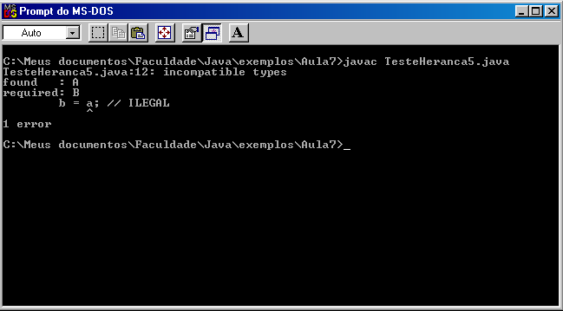
Resultado
A classe A é superclasse da classe B, logo não pode ser atribuída sem um casting. Se tirarmos a linha em vermelho, o programa compila corretamente.

Slide 27
Overriding
  Conforme vimos anteriormente, a assinatura de um método é composta por:
    nome
    tipos de seus parâmetros
    não pelo seu tipo de retorno
  Quando um método de uma subclasse tem a mesma assinatura e o mesmo tipo de retorno de um método de uma de suas superclasses, diz-se que o método da subclasse predomina sobre o método correspondente na superclasse
  Overriding = predominância

Slide 28
Overriding
A predominância significa que o método da subclasse será usado normalmente ao invés do método da superclasse.
Não é permitido que um método tenha a mesma assinatura e tipo de retorno diferente de um método de uma de suas superclasses.
  Afinal, como o novo método vai substituir o da superclasse, é importante que ele tenha a mesma interface para quem o chama.
É permitido que um método tenha o mesmo nome e assinatura diferente de um método de uma de suas superclasses (sobrecarga de método)

Slide 29
Ocultação
Quando um campo é declarado numa subclasse utilizando o mesmo nome de um campo existente na superclasse, diz-se que o campo na subclasse oculta o campo da superclasse
Um campo oculto numa subclasse pode ser acessado qualificando-o com a palavra reservada super
Um método de uma superclasse que sofre overriding numa subclasse pode também ser acessado na subclasse usando super
Construtores não são considerados membros e, portanto, não sofrem ocultação nem overriding

Slide 30
Exemplo
class A {
public int a1;
public void F() {System.out.print("\nChamada de A.F()");}
public void F(int x) // Sobrecarga na mesma classe
{System.out.print("\nChamada de A.F(int)");}
public void F(float y) // Outra sobrecarga
{System.out.print("\nChamada de A.F(float)");}
}
class B extends A {
public float a1; // Oculta o membro a1 de A
public void F(int x) { // Overriding
System.out.print("\nChamada de B.F(int)");
super.F(x);
}
// public int F(float y) {System.out.print("\nILEGAL");} // ILEGAL
public void ImprimeMembro() {
System.out.print("\na1 = " + a1);
System.out.print("\nsuper.a1 = " + super.a1);
}
}

Slide 31
Exemplo
public class TesteHeranca4 {
public static void main(String [] s)
{
A a = new A();
B b = new B();
a.a1 = 10;
b.a1 = 5.2f; // b.a1 significa o membro a1 declarado em B
// b.super.a1 = 20; // ILEGAL
b.ImprimeMembro();
System.out.print("\nb.a1 = " + b.a1);
b.F(); // OK: Chama o método F() declarado em A
b.F(10); // OK: Chamada de B.F(int)
}
}

Slide 32
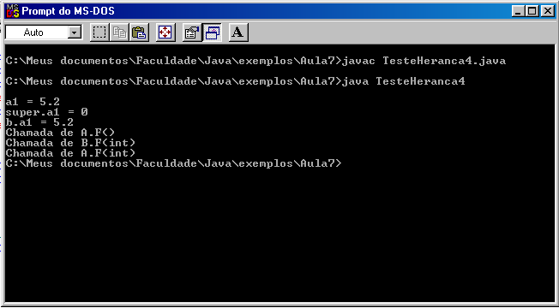
Resultado

Slide 33

Pergunta razoável
Por que as linhas marcadas com vermelho
seriam ilegais? Compilemos para ver...

Slide 34
Chamando um método overriden
Use super para chamar um método na classe mãe que foi redefinido na classe derivada
Exemplo: imagine que a classe Estudante redefiniu o método Escreve de sua classe mãe, Pessoa
Podemos usar a chamada super.Escreve() para invocar o método overriden (da classe mãe)
public void Escreve()
{
super.Escreve();
System.out.println("Student Number : "
studentNumber);
}

Slide 35
Overriding X Sobrecarga
Overriding
Mesmo nome de método
Mesma assinatura
Um método na classe ancesrtal, outro na descendente
Sobrecarga
Mesmo nome de método
Assinaturas diferentes
Ambos os métodos podem estar na mesma classe

Slide 36
Ligação Estática X Ligação Dinâmica
Como já vimos anteriormente, a linguagem Java permite que uma referência de uma superclasse possa apontar para um objeto de uma subclasse:
  FormaGeometrica refFG = new Retangulo();
Quando é feita a chamada de método refFG.Introduz();
  o método chamado é o da classe Retangulo (e não da classe FormaGeometrica)
Como é que o compilador sabe que deve chamar
este método e não aquele da classe FormaGeometrica?

Slide 37

Ligação Estática X Ligação Dinâmica
Em tais situações, o compilador adia a decisão sobre qual método será chamado para quando o programa estiver sendo executado
  Ao invés disto, o compilador gera código capaz de calcular qual dos métodos deve efetivamente ser chamado.
A decisão é deferida até o tempo de execução, quando é tomada baseada no objeto para o qual aquela referência aponta
  No caso dos compiladores tradicionais, a decisão seria baseada no tipo da própria referência
Este tipo de ligação entre chamada e definição de método é denominado ligação dinâmica ou ligação tardia (late binding), pois esta ligação é feita em tempo de execução do programa
Late binding é um conceito do qual todos se lembram (afinal, todos vocês foram excelentes alunos de Paradigmas de Linguagens de Programação)

Slide 38
Polimorfismo
Polimorfismo em POO é o fato de objetos diferentes responderem a uma mesma mensagem (i.e., chamada de método) de maneiras diferentes
Polimorfismo é uma poderosa ferramenta para reuso de software pois permite a uma superclasse invocar um método de uma subclasse

Slide 39
Exemplo
class FormaGeometrica {
public void Introduz()
{System.out.print("\nSou uma forma geométrica");}
}
class Retangulo extends FormaGeometrica {
public void Introduz() {System.out.print("\nSou um retângulo");}
}
class Circulo extends FormaGeometrica {
public void Introduz() {System.out.print("\nSou um círculo");}
}
public class TestePoli1 {
public static void main(String [] s) {
FormaGeometrica refFG1, refFG2, refFG3;
refFG1 = new FormaGeometrica();
refFG2 = new Retangulo();
refFG3 = new Circulo();
refFG1.Introduz();
refFG2.Introduz();
refFG3.Introduz();
}
}

Slide 40
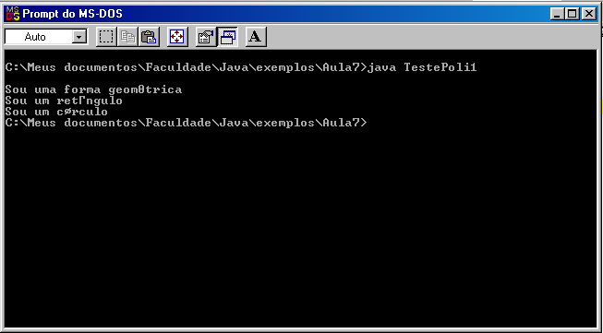
Resultado

Slide 41
Métodos e Classes Declarados com final
Uma classe declarada com final não pode ter nenhuma subclasse, enquanto que um método declarado com final não pode sofrer overriding
Fazemos isto para melhorar a performance
  Usar o final faz com que em tempo de compilação saibamos qual método estamos usando, sem precisarmos recorrer ao binding de tempo de execução (late binding)
Fazemos isto para aumentar a segurança
  Temos certeza de que nenhuma classe espúria vai interceptar nossas mensagens.

Slide 42
Classes e Métodos Abstratos
Classe abstrata:
  Declarada com abstract
  Deve possuir pelo menos um método declarado com abstract
  Não pode ter instâncias (objetos), mas pode ter referências
  Exemplo:
      public abstract class A {
      public abstract void F() { }
      }
      A a; // OK, a é apenas uma referência
      a=new A();//ILEGAL: A não pode ter instâncias

Slide 43
Classes e Métodos Abstratos
Uma subclasse de uma classe abstrata também é abstrata, a não ser que faça overriding de todos os métodos abstratos da superclasse
Exemplo
  public abstract class A {
  public abstract void F() { }
  }
  public class B extends A { } // Implicitamente abstrata
  public class C extends A {
  public void F() { }
  }
  B b; // OK, b é apenas uma referência
  C c;
  b = new B(); // ILEGAL: B é abstrata
  c = new C(); // OK: C NÃO é abstrata
  b = c; // OK, não há nenhum problema

Slide 44
Classes e métodos abstratos
abstract class ReinoAnimal {
private String filo;
public ReinoAnimal(String p) {filo = p; }
public String getFilo() { return filo; }
public abstract void comer();
}
A classe ReinoAnimal não pode ser instanciada
Todas as classes que estendem a classe ReinoAnimal precisam implementar o método comer ou devem ser declaradas como abstratas
Razão de ser: todo animal tem um filo (com comportamento idêntico) e todo animal come (cada qual da sua maneira)

Slide 45
A Superclasse Object
Toda classe (com uma única exceção) é derivada de outra
  Analogia: todo mundo tem um único pai biológico, mas um só pai pode gerar vários filhos.
Este processo deveria seguir até o infinito,a não ser que houvesse uma exceção.
Exceção: classe Object
Toda classes que não é explicitamente derivada de outra classe é implicitamente derivada da classe Object
  Mesmo que não façamos nada, implicitamente estamos escrevendo extends Object ao fim de nossas linhas de cabeçalho de classe.

Slide 46
A Superclasse Object
A classe Object é uma classe abstrata
Métodos:
  toString():
    transforma objetos da classe em objetos da classe String;
    overriding é sempre recomendado
  finalize(): método chamado antes do garbage collection
    útil para garantir que arquivos sejam fechados e que certas liberações especiais sejam feitas.
    se for feito overriding em sua classe, deve conter uma chamada super.finalize() logo antes de retornar

Slide 47
O método equals
O método equals existe na classe “Object”, logo toda as classes possuem um.
Retorna true se dois objetos são iguais. Protótipo:
    public boolean equals(Object otherObject);
Você deve SEMPRE redefinir este método e prover sua própria implementação.

Slide 48
O método toString
Também existe na classe base Object
Todos também devem redefini-la. Assinatura:
    public String toString();
Útil para propósitos de diagnóstico
Retorna uma string que contém o nome da classe, assim como os valores de cada campo.

Slide 49
Recomendações de Projeto com Herança
Coloque todos os campos e código comuns na superclasse
  Implícito no conceito de POO é o princípio da reutilização.
Use herança para modelar uma relação de “estar contido em”
  Por exemplo, o conjunto de carros está contido no conjunto de veículos.
  Não use herança apenas para economizar código
Só use herança se todos os métodos da superclasse fizerem sentido na subclasse
  exemplo: Feriado é um dia, mas o método Advance da classe Day que implementa o conceito de dia não faz sentido para o feriado.

Slide 50
Recomendações de Projeto com Herança
Use polimorfismo ao invés de analisar informações de tipo.
  Evite código do tipo:
    if (x é do tipo1) x.ação1
    else if (x é do tipo2) x.ação2
  Se ação1 e ação2 representarem o mesmo conceito, o método pode ser implementado em uma classe progenitora.
  Se representarem conceitos diferentes, podemos colocar um método abstrato (ação) na classe progenitora e implementá-lo em cada uma das classes.

